Slide 1
Tesina Iot based smart system
Interazione nodo IoT-Blockchain
Samperi Damiano: 1000056295
Romano Giuseppe: 1000056390

Slide 2
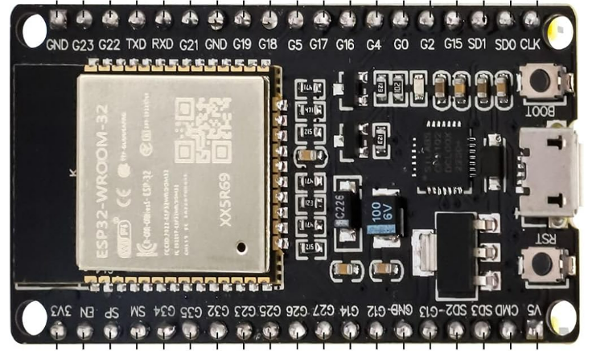
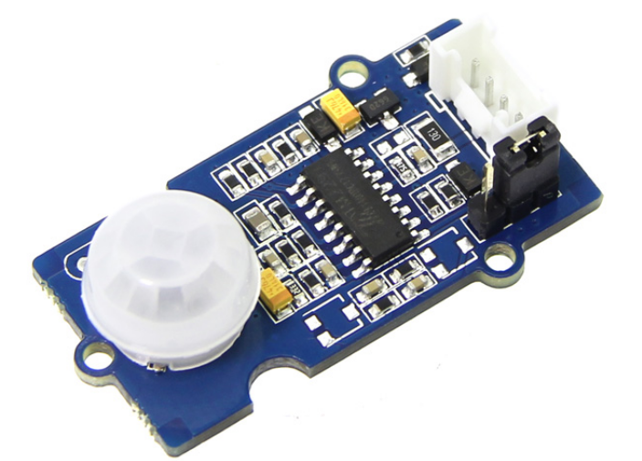
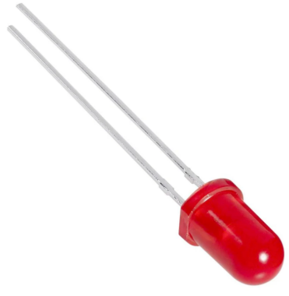
Obiettivo:
mostrare come è possibile memorizzare valori acquisiti da un nodo IoT senza fare uso di sistemi centralizzati di terze parti.
Requisiti:
Una scheda , nel nostro caso abbiamo utilizzato un esp32 wroom 32
Un adattatore per facilitare l’uso del esp32
un sensore al fine di avere un input, nel nostro caso un Grove - PIR Motion Sensor
un led utile per monitorare il funzionamento senza guardare la seriale

Slide 3
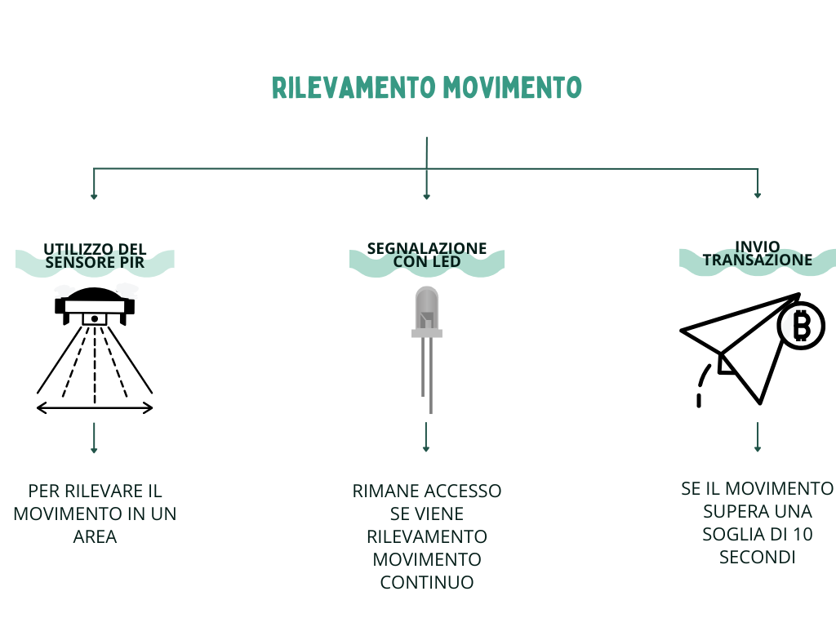
Contesto:
Avendo a disposizione un sensore di movimento PIR abbiamo immaginato la seguente applicazione, si monitora la presenza di movimento in una determinata zona, scrivendo sulla blockchain in caso in cui tale movimento persista per più di una soglia impostata, abbiamo deciso di impostarla a 10 secondi.
Quindi nel caso in cui il sensore riconosce un movimento nella zona di sua competenza si accenderà il led per notificarlo, se tale movimento supera i 10 secondi, si avvia uno script in cui si ha la creazione di una transazione e la sua firma. Per realizzare tutto ciò, abbiamo creato due wallet nella testnet, uno come mittente e uno come destinatario, e abbiamo utilizzato un faucet Bitcoin Testnet per ricevere piccole quantità di criptovaluta.

Slide 4
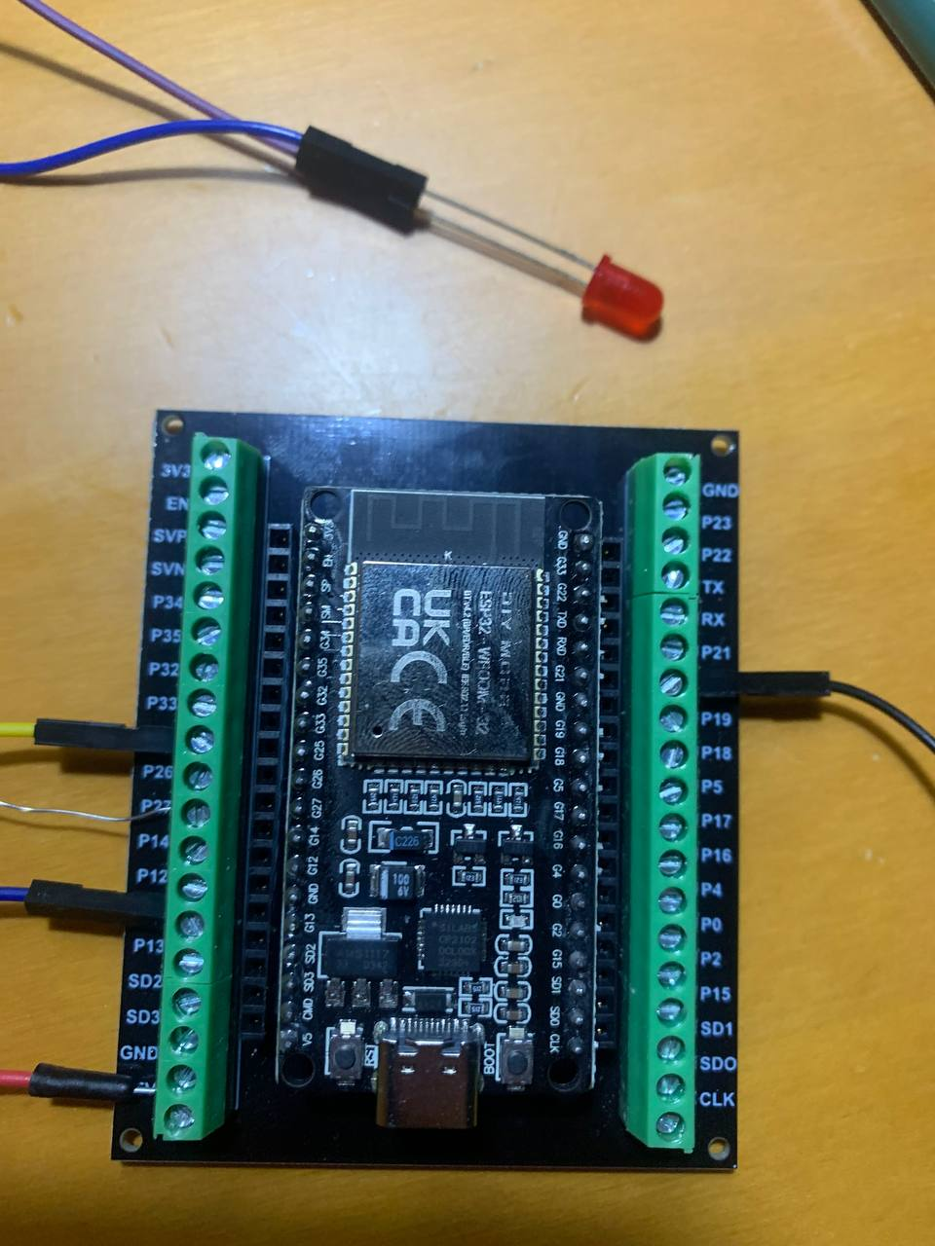
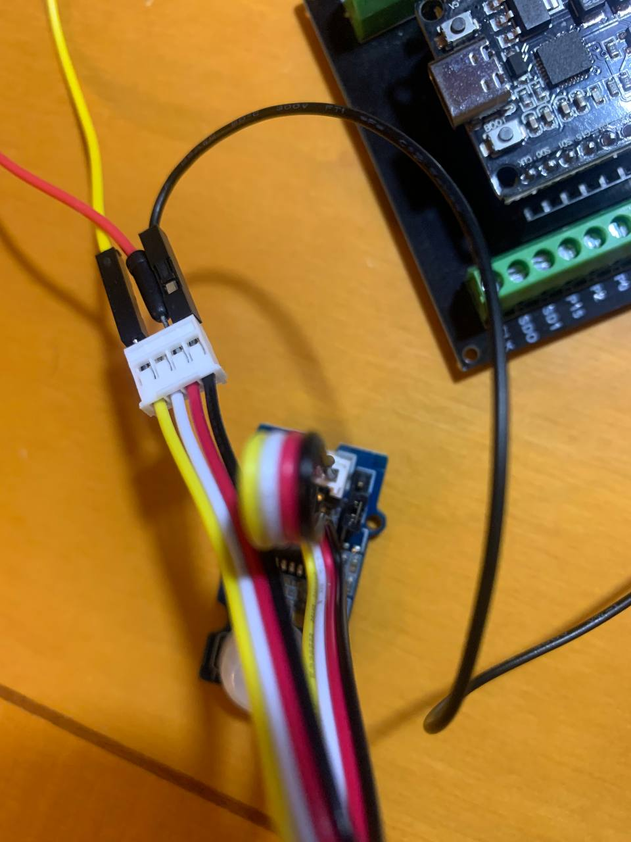

Slide 5
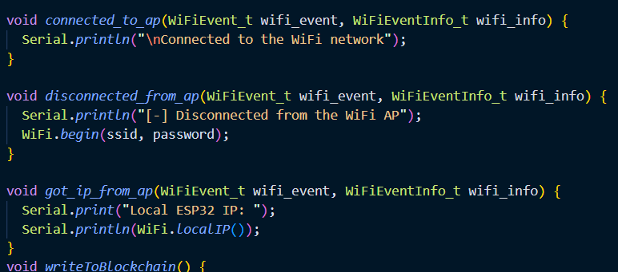
Per la connessione ad internet → uso di libreria WiFi.h
Abbiamo usato una gestione ad eventi per la connessione. Abbiamo pure implementato un meccanismo di retry nel caso di mancata connessione

Slide 6
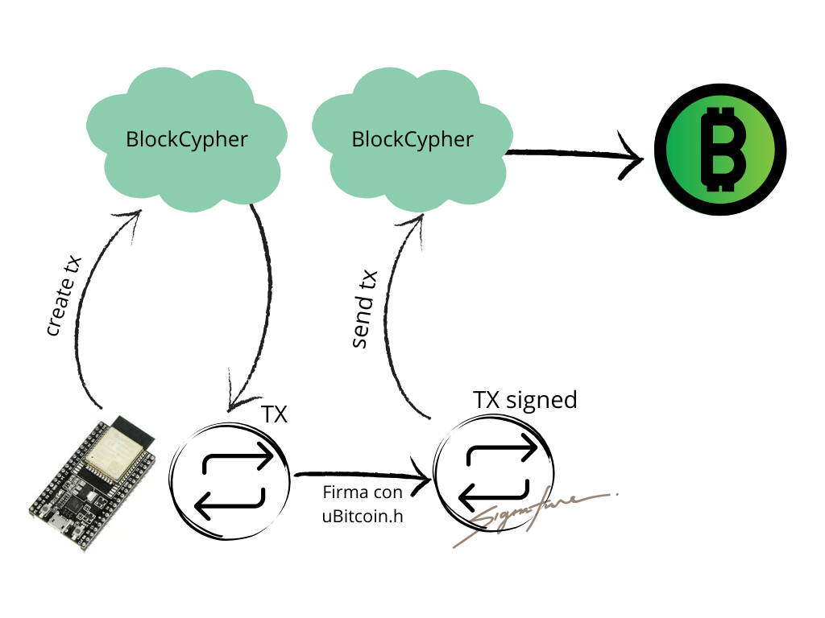
Al fine di poter usare blockcypher abbiamo creato un account in modo tale da avere un token da appendere all’endpoint per poter eseguire le richieste.
In particolare nel codice abbiamo fatto diverse richieste http, la prima relativa alla creazione della transazione. Dopo aver creato la transazione estraiamo la risposta al fine di firmarla , per fare ciò abbiamo usato la libreria "Bitcoin.h», infine attraverso una seconda richiesta http inviamo la transazione.

Slide 7
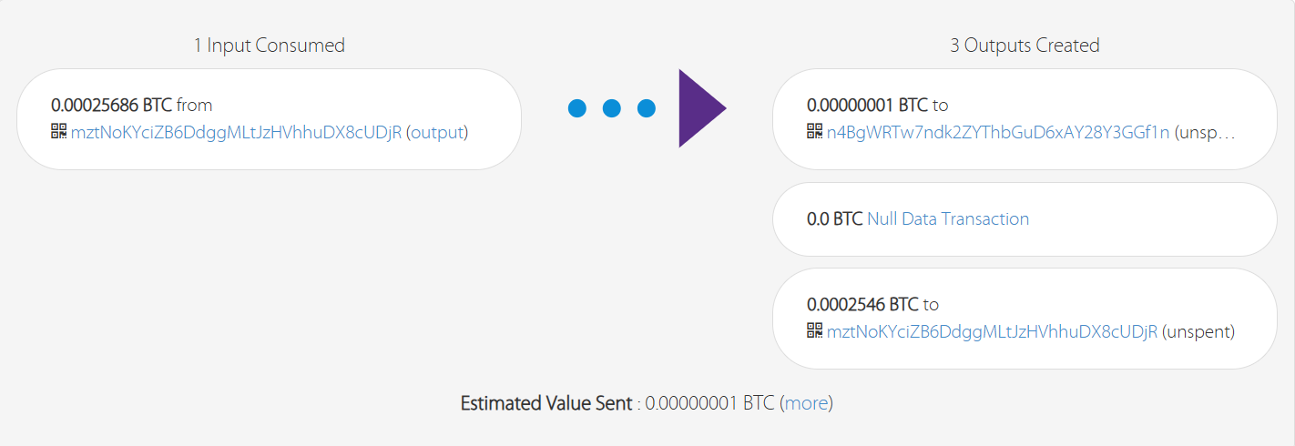

Controllando la transazione nel block explorer di BlockCypher visualizziamo un OP_RETURN per notificare il rilevamento del sensore
Abbiamo Inviato un semplice valore «true» per notificare la presenza di movimento

Slide 8
Richiesta per la creazione della transazione utilizzando l’API BlockCypher CreateTransaction
//Prima di passare la stringa a pk.sign() la convertiamo
uint8_t to_sign_buffer[32];
size_t len_arr = sizeof(to_sign_buffer);
size_t written;
// from hex
written = fromHex(tosignStr, to_sign_buffer, len_arr);
Signature sig = pk.sign(to_sign_buffer);
// Corpo della richiesta (data JSON)
String jsonData = "{\"inputs\":[{\"addresses\":[\"mztNoKYciZB6DdggMLtJzHVhhuDX8cUDjR\"]}],\"outputs\":[{\"addresses\":[\"n4BgWRTw7ndk2ZYThbGuD6xAY28Y3GGf1n\"],\"value\":1},{\"script_type\":\"null-data\",\"script\":\"6a0474727565\",\"value\":0}],\"fees\":241}";

Slide 9
Firma della transazione convertendo la stringa to_sign restituita dalla Create_Transaction
//Json per inviare la transazione
String jsonData_send = "{\"tx\": " + tx_String + ",«
"\"tosign\": [\"«
+ tosignStr + "\"],«
"\"signatures\": [\"«
+ signedHex + "\"],«
"\"pubkeys\": [\"«
+ pub + "\"]}";
//Prima di passare la stringa a pk.sign() la convertiamo
uint8_t to_sign_buffer[32];
size_t len_arr = sizeof(to_sign_buffer);
size_t written;
// from hex
written = fromHex(tosignStr, to_sign_buffer, len_arr);
Signature sig = pk.sign(to_sign_buffer);
// Corpo della richiesta (data JSON)
String jsonData = "{\"inputs\":[{\"addresses\":[\"mztNoKYciZB6DdggMLtJzHVhhuDX8cUDjR\"]}],\"outputs\":[{\"addresses\":[\"n4BgWRTw7ndk2ZYThbGuD6xAY28Y3GGf1n\"],\"value\":1},{\"script_type\":\"null-data\",\"script\":\"6a0474727565\",\"value\":0}],\"fees\":241}";

Slide 10
Invio della transazione tramite API BlockCypher Send_Transaction
//Json per inviare la transazione
String jsonData_send = "{\"tx\": " + tx_String + ",«
"\"tosign\": [\"«
+ tosignStr + "\"],«
"\"signatures\": [\"«
+ signedHex + "\"],«
"\"pubkeys\": [\"«
+ pub + "\"]}";
//Prima di passare la stringa a pk.sign() la convertiamo
uint8_t to_sign_buffer[32];
size_t len_arr = sizeof(to_sign_buffer);
size_t written;
// from hex
written = fromHex(tosignStr, to_sign_buffer, len_arr);
Signature sig = pk.sign(to_sign_buffer);

Slide 11
Conclusioni
La registrazione degli eventi sulla blockchain garantisce l'immutabilità e la sicurezza dei dati, rendendo difficile la manomissione delle informazioni.
Utilizzando una scheda ESP32, il sistema può essere facilmente scalato aggiungendo più sensori e nodi, mantenendo i costi contenuti.
L'ESP32 è noto per il suo basso consumo energetico, il che lo rende ideale per applicazioni IoT che richiedono un funzionamento continuo
Il lavoro potrebbe essere usato in un qualsiasi contesto di monitoraggio, da quello domestico a quello relativo ad un magazzino, magari un caso d’uso specifico potrebbe essere monitorare zone critiche un'azienda dove l'intervento umano è difficile o pericoloso come ad esempio impianti chimici

